Slide 1
Организационная работа по ознакомлению дошкольников с ПДД в МБДОУ детского сада №15
«ПДД МЫ СОБЛЮДАЕМ – ДТП ПРЕДУПРЕЖДАЕМ!»
Презентацию подготовила:
ИЛЬЮШЕНКОВА СВЕТЛАНА ВИКТОРОВНА
воспитатель МБДОУ детский сад №15 город Ярцева Смоленской обл.

Slide 2
Актуальность
Знакомить детей с правилами дорожного движения, формировать у них навыки правильного поведения на дороге необходимо с самого раннего возраста, так как знания, полученные в детстве, наиболее прочные. Правила, усвоенные ребенком, впоследствии становятся нормой поведения, а их соблюдение - потребностью человека. Знакомя детей с правилами дорожного движения, культурой поведения на улице, следует помнить, что эта работа тесно связана с развитием ориентировки в пространстве и предполагает формирование таких качеств личности, как внимание, ответственность за свое поведение, уверенность в своих действиях. Вот почему с самого раннего возраста необходимо учить детей безопасному поведению на улицах, дорогах, в транспорте и правилам дорожного движения. В этом должны принимать участие и родители, и дошкольные учреждения, а в дальнейшем, конечно же, школа и другие образовательные учреждения.

Slide 3
Педагогический процесс дошкольного учреждения, реализующего основную общеобразовательную программу дошкольного образования, выстраивается в соответствии с годовым планом учреждения. Для повышения педагогического мастерства воспитателей создаётся перспективный план работы для всех возрастных групп, определяются цели и задачи для каждого возраста, подбираются и систематизируются печатные и дидактические материалы и пособия для дошкольников; методическая литература для воспитателей, рекомендации для родителей. Проводятся педсоветы, диспуты, деловые игры, семинары-практикумы, где воспитатели получают рекомендации, материал для работы с родителями и детьми. На педсоветах обсуждаются вопросы совершенствования педагогического процесса, делается анализ дорожно-транспортного травматизма в, городе; обсуждается планирование работы по формированию у детей безопасного поведения, изучается передовой опыт организации работы с детьми по привитию им навыков культурного поведения на улице.

Slide 4
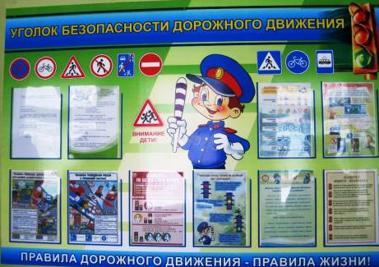
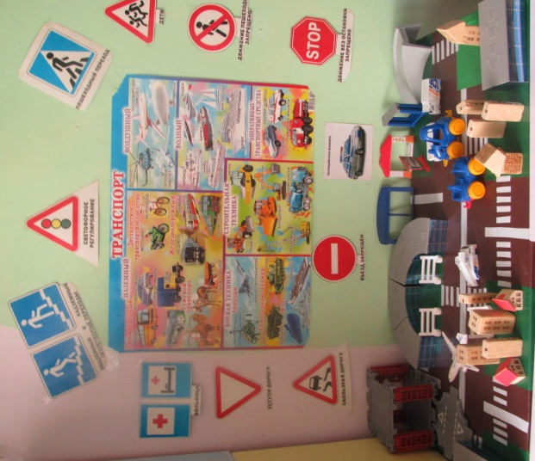
В каждой группе согласно возрасту детей и требованиям программы имеются уголки безопасности дорожного движения, иллюстративный материал, а также рекомендации для родителей по профилактике дорожно-транспортного травматизма.

Slide 5
Интерактивные игры для детей дошкольного возраста
Автор игр:
Ильюшенкова Светлана Викторовна
Воспитатель МБДОУ детский сад №15
г. Ярцево Смоленской области

Slide 6
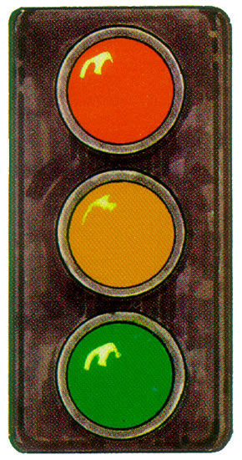
Какие цвета у светофора?
Красный – стой!
Жёлтый – жди!
А зелёный – проходи!

Slide 7
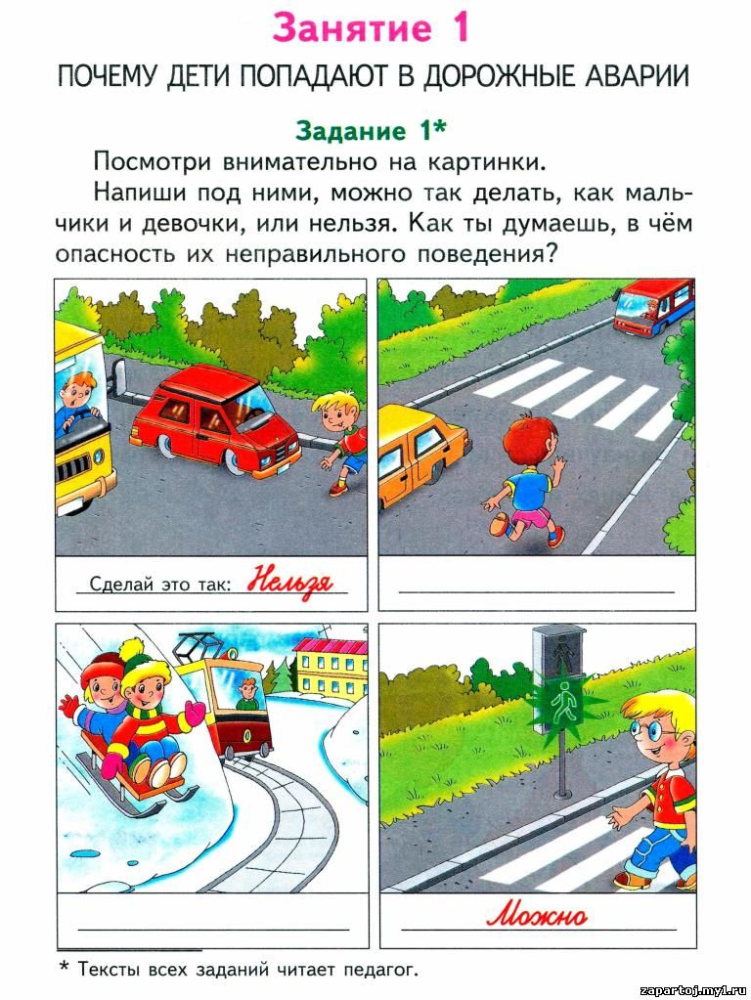
Посмотри внимательно на картинку. Можно так делать, как мальчики и девочки, или нельзя. Как ты думаешь, в чём опасность их неправильного поведения? Проверь себя нажми на прямоугольники.
Нельзя
Нельзя
Нельзя
Можно

Slide 8
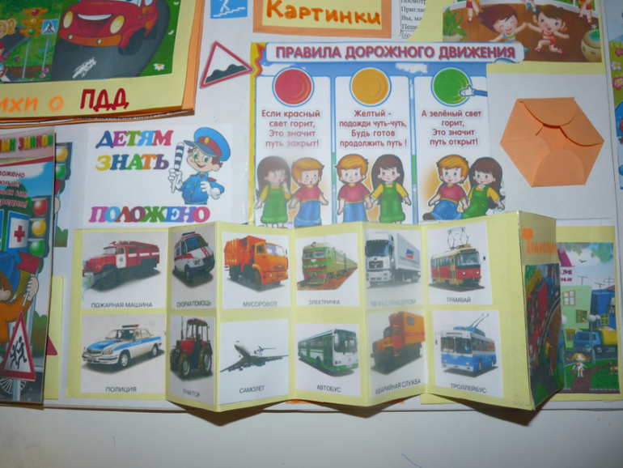
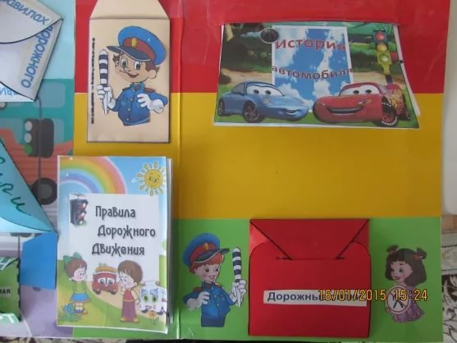
В нашем детском саду педагоги собирают дидактический материал, изготавливают разнообразные развивающие игры, совместно с детьми изготавливают Лэпбуки. Лэпбук – это картонная папка, в которой собран материал на определенную тему, которую мы хотим проработать. Учебный материал интересно оформлен в различного рода мини-книжечках, кармашках, окошечках, книжках-гармошках, коробках с подарками и т.п. Также Лэпбук обязательно включает в себя различные творческие задания.

Slide 9
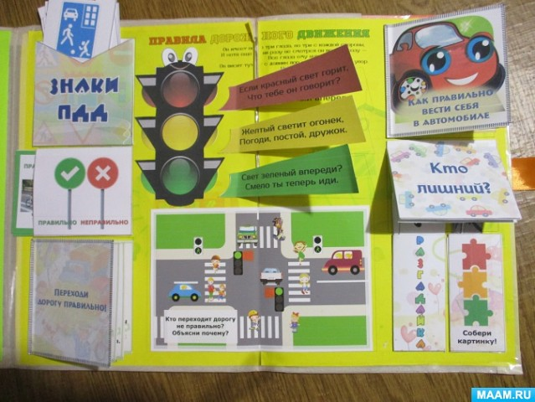

Slide 10
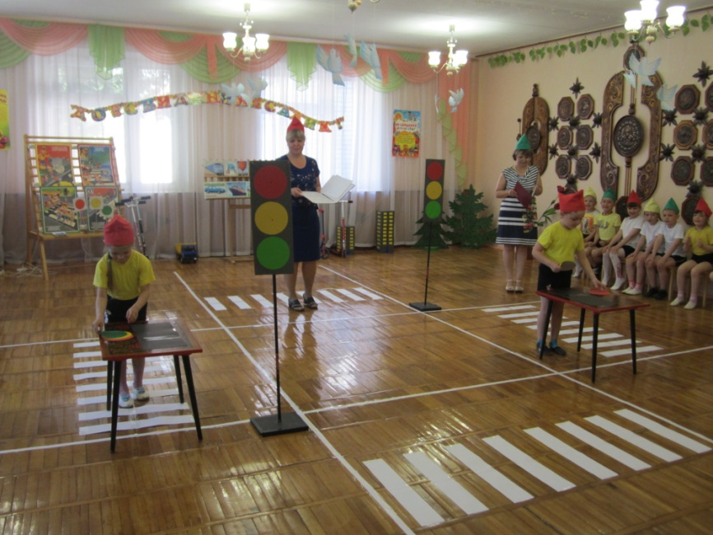
В учебный процесс, мы включаем и проводим учебные экскурсии по изучению Правил дорожного движения в рамках образовательной программы, который согласован и утвержден педагогическим и методическим советам;
внеурочной деятельности проводится тематические мероприятия;
беседы инспектора ГИБДД с детьми.

Slide 11
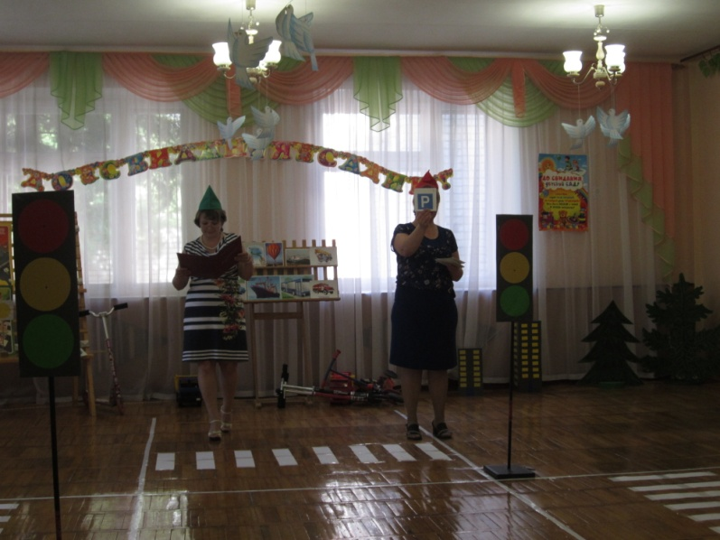
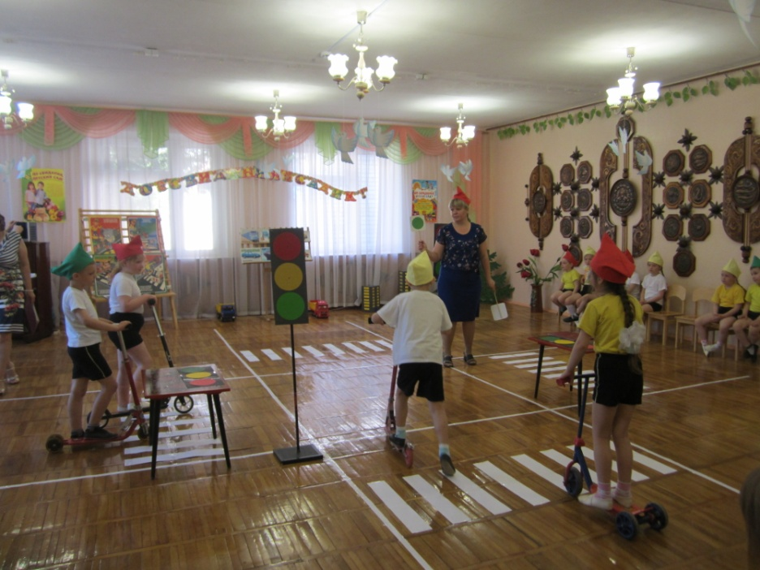
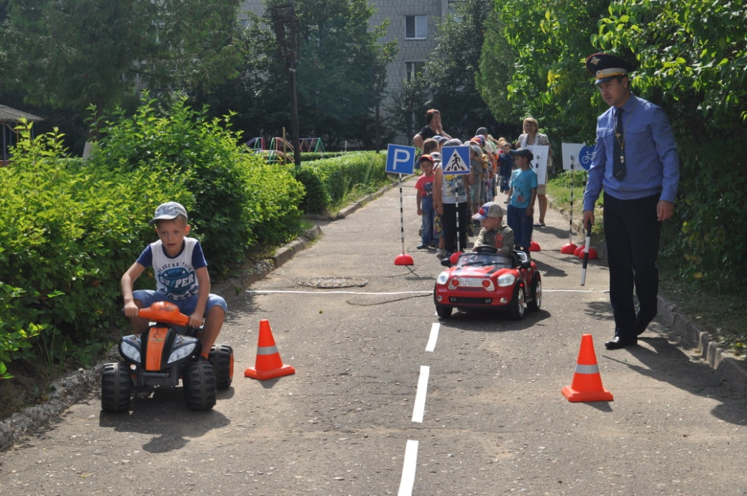
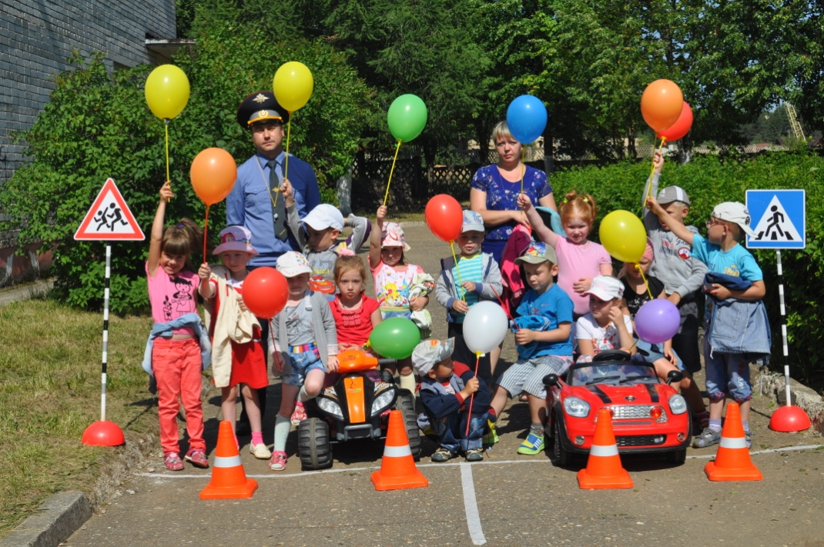

Slide 12
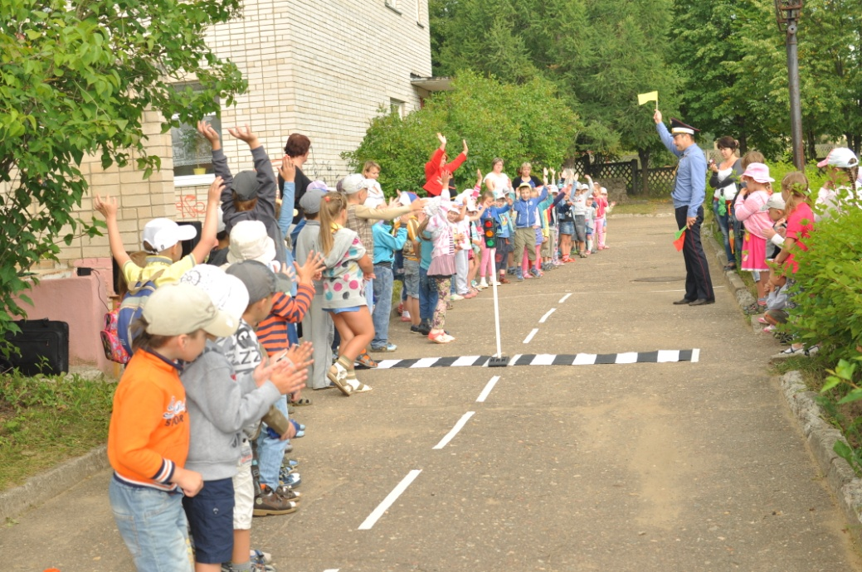
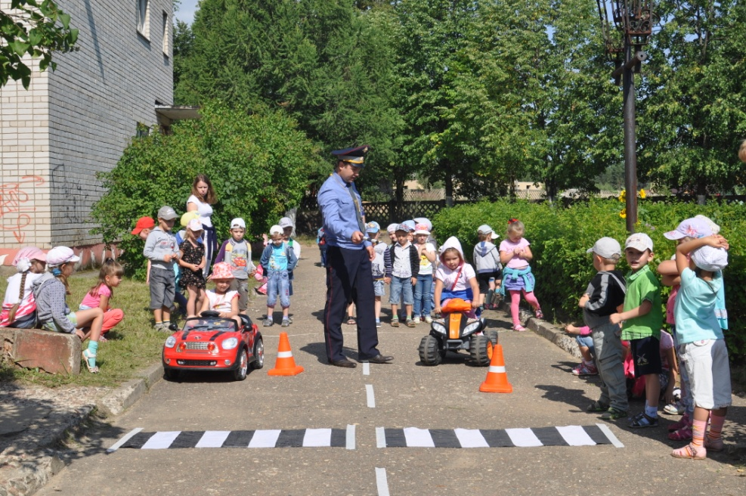
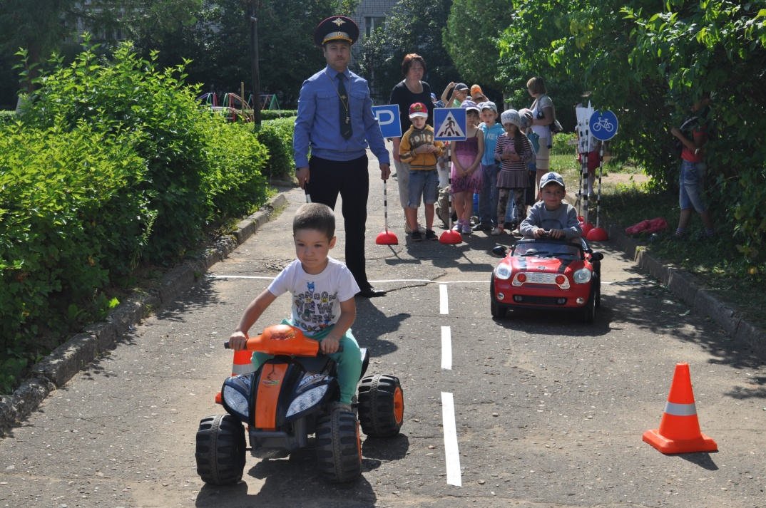
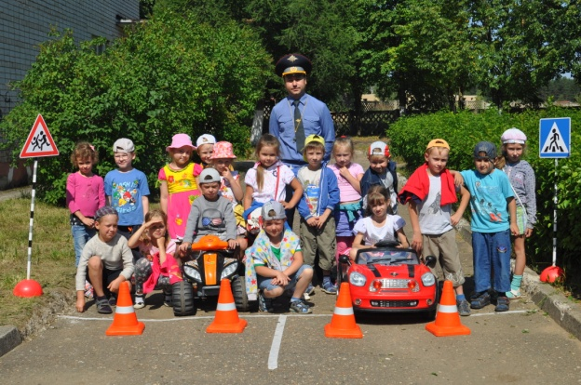

Slide 13
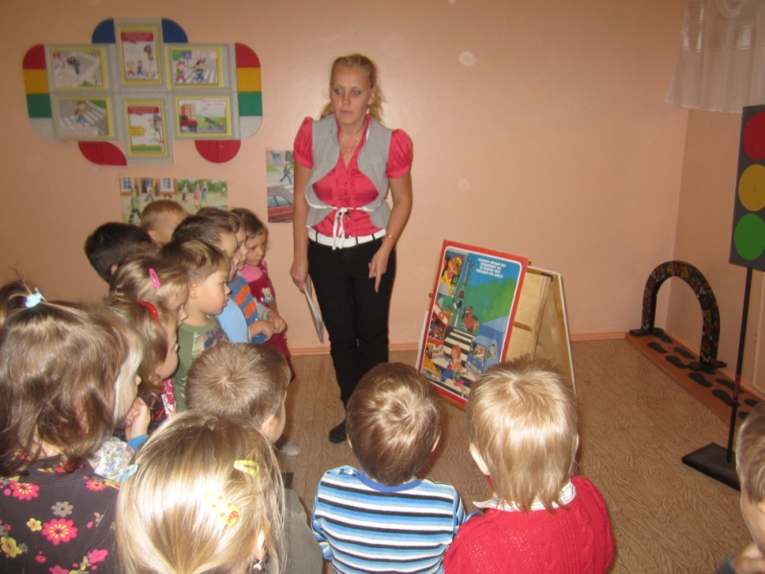
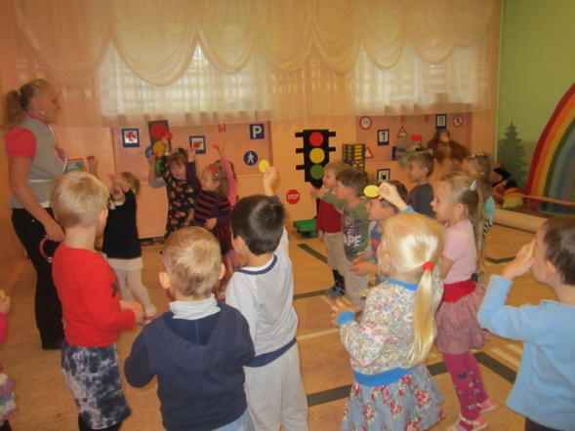
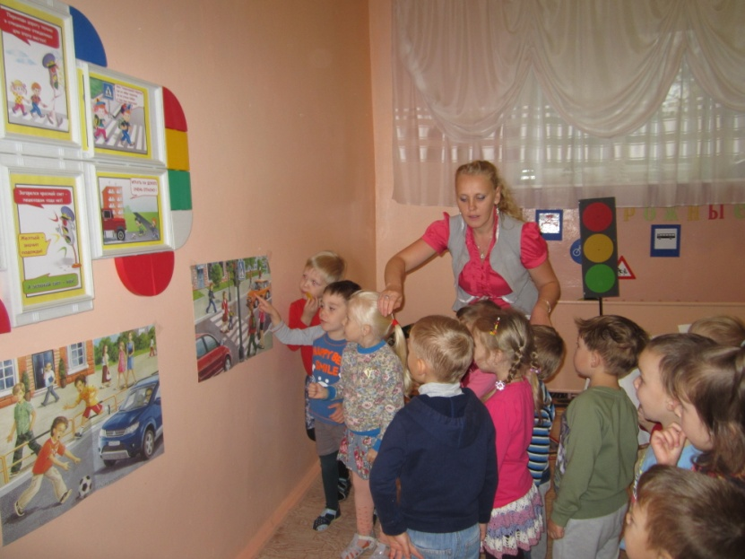
Непосредственная образовательная деятельность на тему «Знаю правила движения, как таблицу умножения!»
Дети продолжают знакомиться с Правилами дорожного движения, учиться практически, применять их в различных ситуациях.

Slide 14
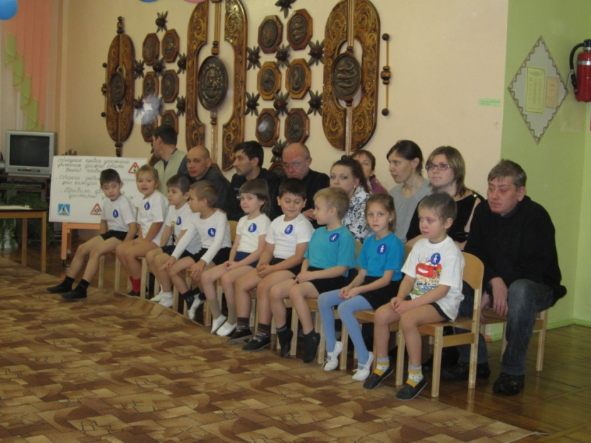
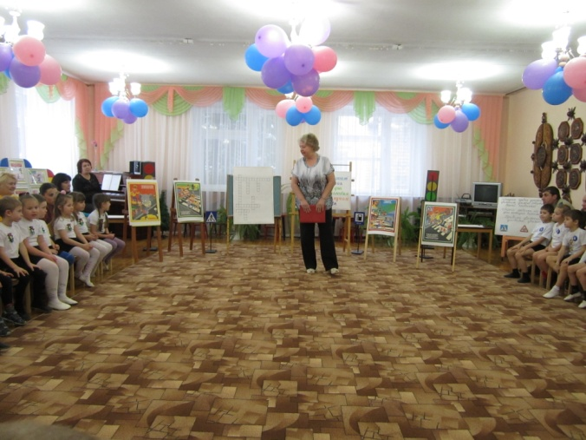
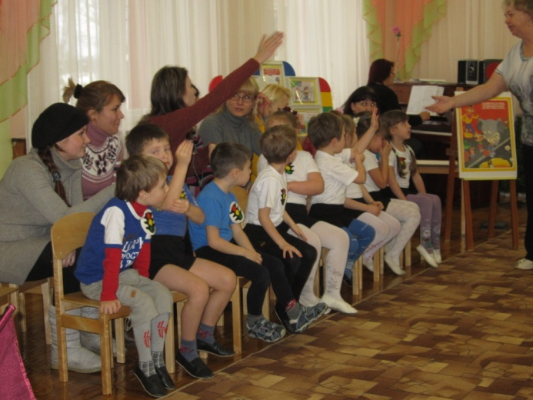
Участие родителей в формировании у детей дорожной грамоте, культуры поведения в общественных местах. Побуждаем родителей задуматься о том, что соблюдение ПДД — самое главное для сохранения жизни и здоровья их детей. Обращаем внимание на психологический аспект проблемы. Знакомим родителей с методами обучения детей ПДД.

Slide 15
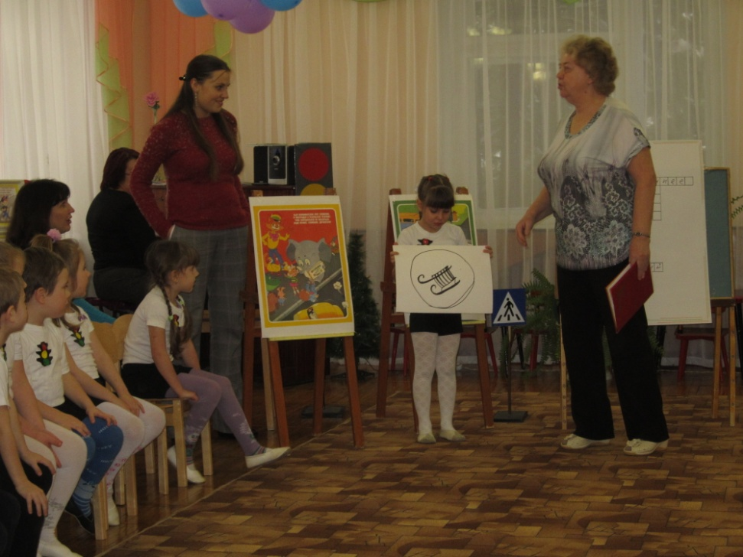
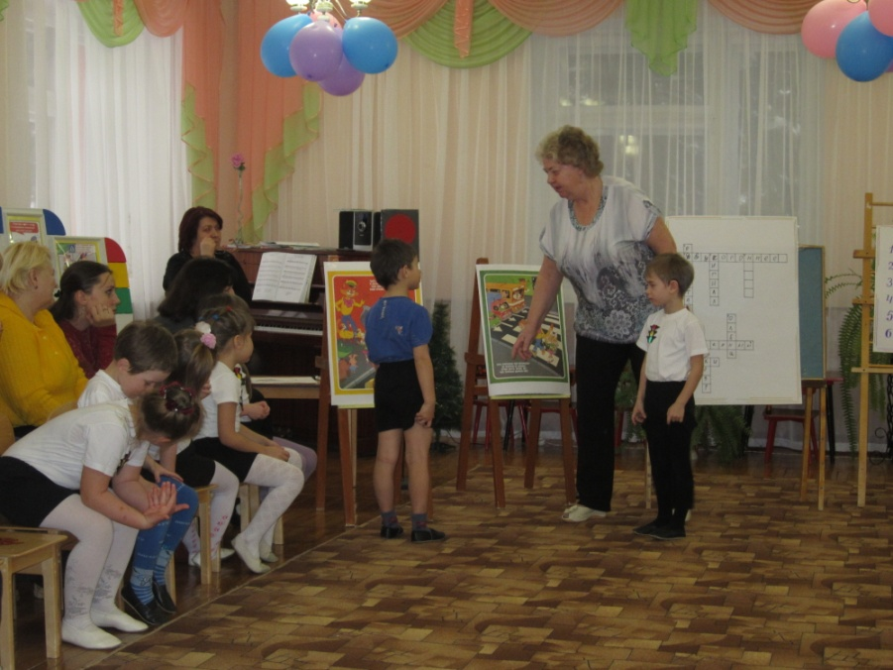
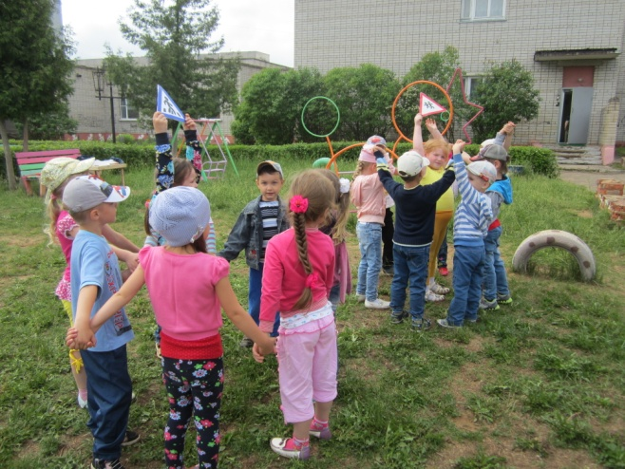
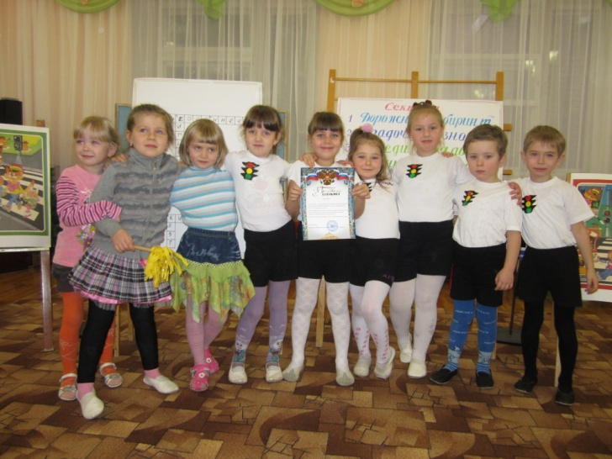

Slide 16
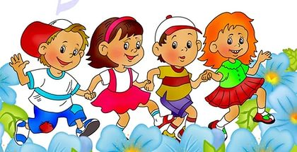
МУНИЦИПАЛЬНОЕ БУДЖЕТНОЕ ДОШКОЛЬНОЕ ОБРАЗОВАТЕЛЬНО УЧРЕЖДЕНИЕ
ДЕТСКИЙ САД № 15
г. ЯРЦЕВО СМОЛЕНСКОЙ ОБЛАСТИ
ВЫПУСК № 4
Сентябрь
ВЕСЕЛЫЕ ДОШКОЛЯТА!
С началом учебного года!
Ура!
Сегодня в выпуске
Советы логопеда: « Если ваш ребенок плохо говорит» стр.1
Шпаргалки для родителей: «Как одевать ребенка осенью» стр. 2
Шпаргалки для родителей: «Мы, грамотные пешеходы!» стр. 3 – 5
Кроссворд «Мы всё знаем!» стр. 6-7
Праздник «День Воспитателя!» стр. 8-11
Новости в детском саду стр. 12-13
«Вместе учимся, играя» стр. 14
Поздравляла стр. 15-16

